Slide 1
Criar uma API
Vamos criar uma pasta em qualquer local não precisar ser onde está o projeto da API e vamos abrir um outro vs code para a API.
Agora vamos acessar o site https://www.npmjs.com/package/json-se...
E vamos utilizar o comando de instalação: npm i json-server@0.17.4
Caso não apareça nada utilizar o comando: npm init -y

Slide 2
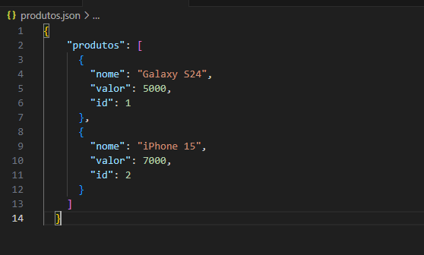
Agora vamos inserir o nosso arquivo de API com o nome produtos.json

Slide 3
E vamos rodar o comando npx json-server produtos.json, apenas não esqueçam de salvar e vamos utilizar o browser para verificar se as informações estão constando no local.

Slide 4
Utilizando o postman
As opções:
Get: Retorno
Post: Envio
Put: Alteração
Delete: Remoção

Slide 5
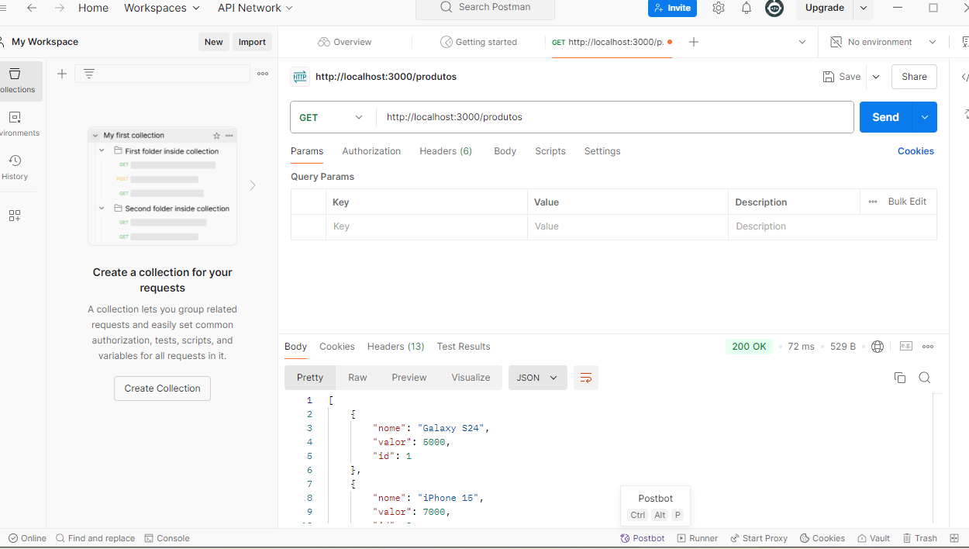
Abrindo o postman vamos verificar as informações da nossa API.

Slide 6
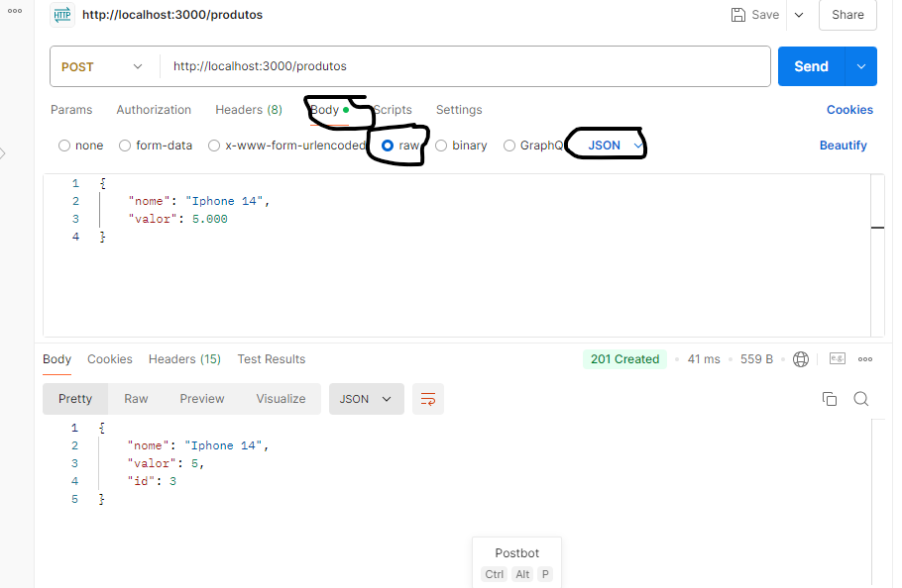
Vamos utilizar o método post para incluir uma informação.

Slide 7
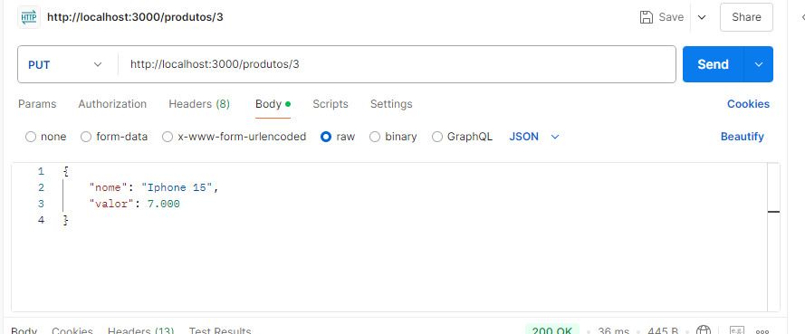
Agora vamos utilizar o método Put para alterar.

Slide 8
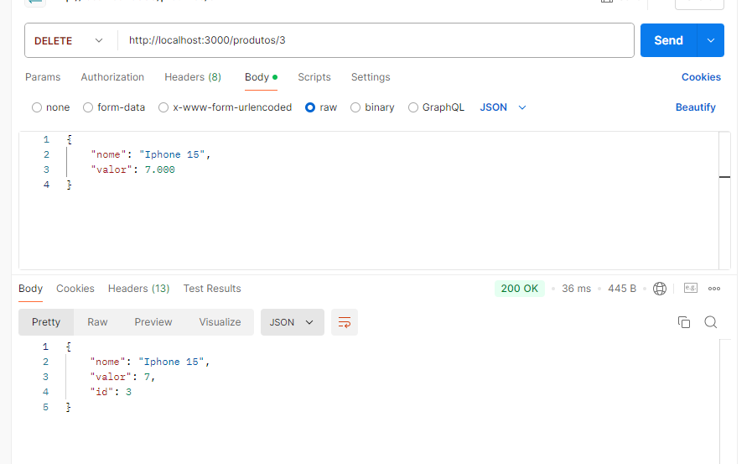
Agora vamos utilizar o delete.

Slide 9
Exercícios:
Vamos utilizar o que aprendemos.
Vamos cadastrar os seguinte celulares:
Xiaomi Redmin 12 R$ 1.970,00
Motorola Edge 40 R$ 1.999,00
Galaxy S24 R$ 6.979,00
Iphone 15 Pro R$ 7.567,00
Altere o preço do Iphone 15 para R$ 5.789,00
Delete o Xiaomi

Slide 10
Agora vamos criar um novo componente.
Referenciar no html
E agora vamos criar um modelo de produtos.
Vamos na nossa pastinha de modelos.
E vamos criar um arquivo Produto.ts

Slide 11
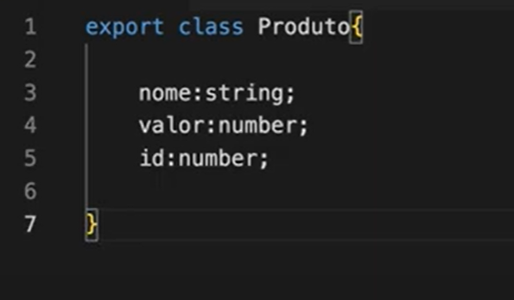
Vamos incluir a seguinte configuração

Slide 12
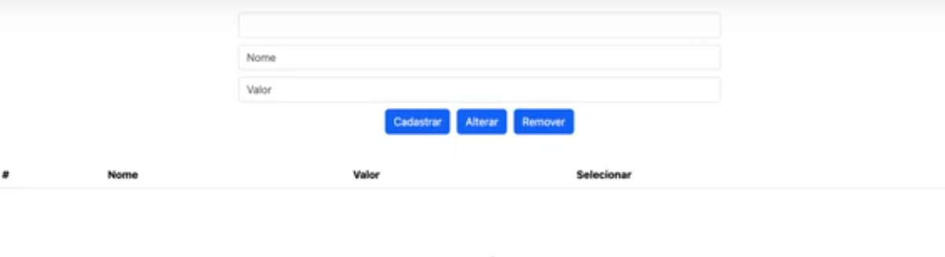
Vamos construir a seguinte estrutura.

